Slide 1
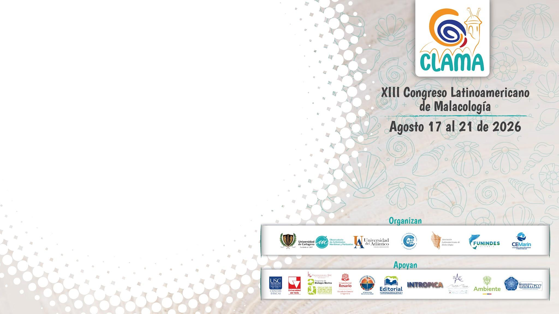

Avances en el conocimiento de la biodiversidad bentónica de los montes submarinos del Pacífico suroriental.
Autor presentador:
Dr. Javier Sellanes López
Coautores:
Dr. Javier Sellanes López

Slide 2


